Slide 1
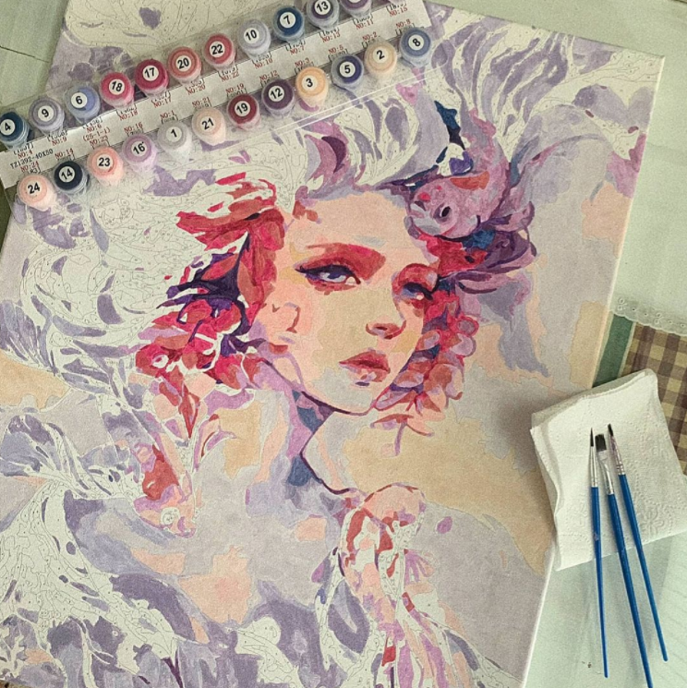
Logo
Easy PIPO
How to Use?
What is Pipo Painting?
My Color Setting
누구나 쉽게 그림을 그리도록, 피포 페인팅
피포 페인팅은 그림을 손쉽게 그릴 수 있는 DIY(Do It Yourself) 그림 키트입니다.
실제 이미지나 유명 화가의 명화를 배경으로 색칠놀이와 비슷하게 선이 그러져있습니다.
그려진 선 내부에 번호가 쓰여져있고, 그 번호에 맞는 물감을 칠해주면 하나의 그림이 완성됩니다.

Slide 2
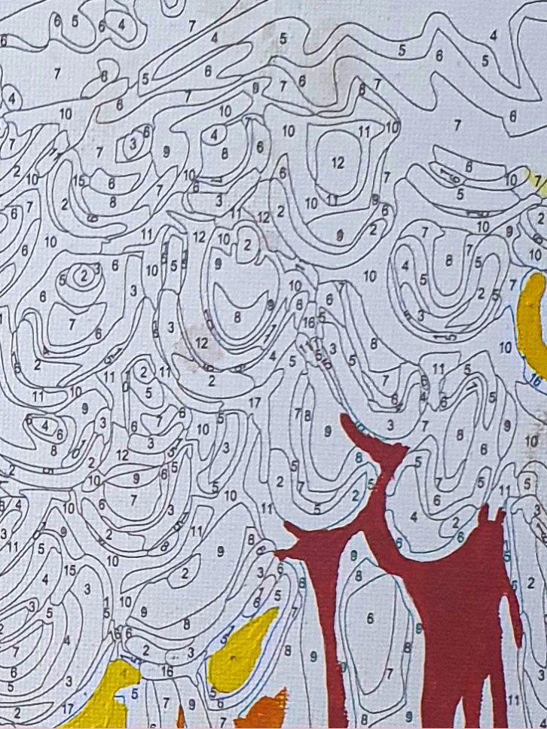
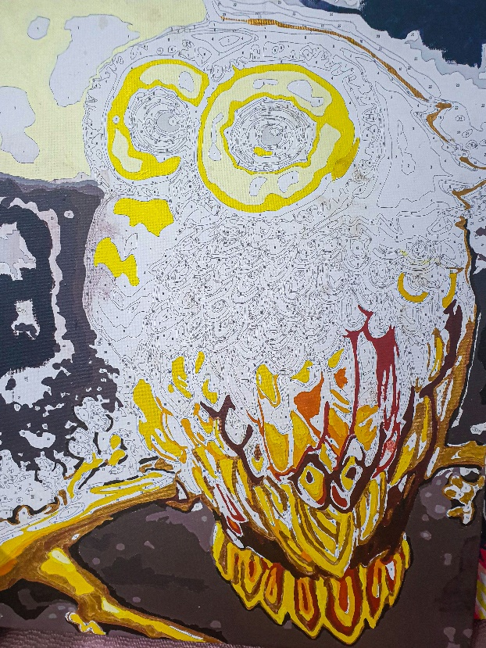
Logo
Easy PIPO
How to Use?
What is Pipo Painting?
My Color Setting

Slide 3
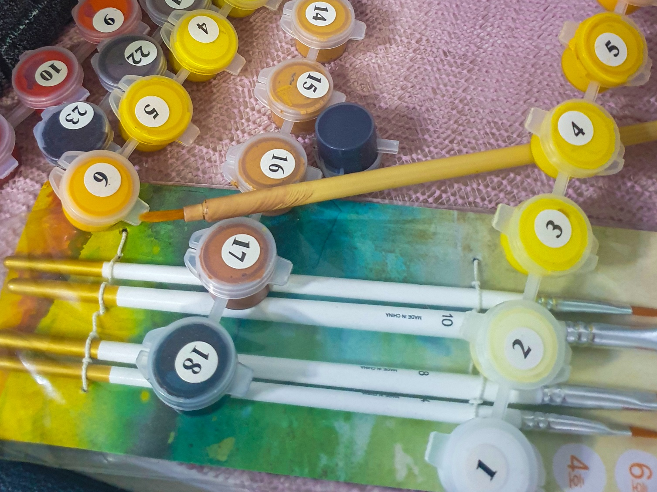
Logo
Easy PIPO
How to Use?
What is Pipo Painting?
My Color Setting

